Slide 1
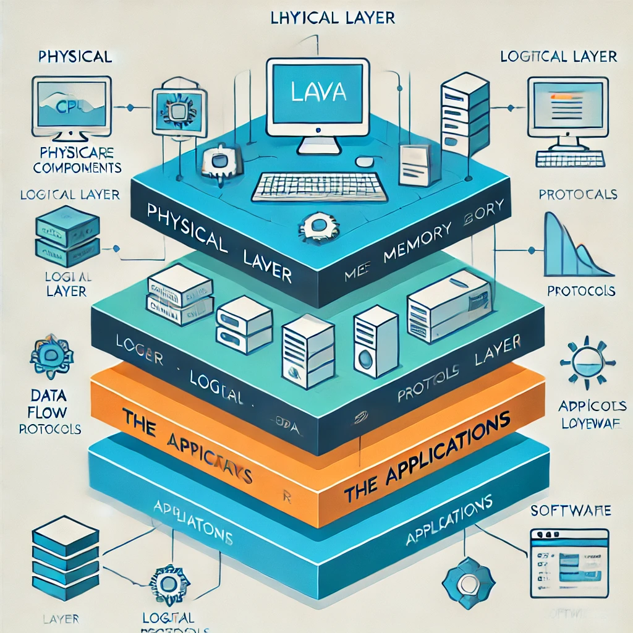
Drielagenmodel
Feline van Cleef, Feline Peeperkorn en Anne-Fleur Borms

Slide 2
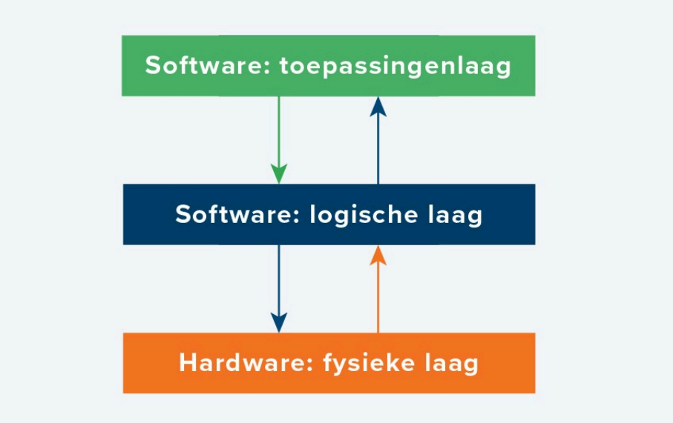
Inhoud:
Software: toepassingenlaag
Software: logische laag
Hardware: fysieke laag
Filmpje

Slide 3

Software: toepassingslaag
Software: Logische laag
Hardware: Fysieke

Slide 4

Software: Logische laag
Software: toepassingslaag
Bestaat uit
Schakel tussen
Protocollen
Hardware: Fysieke

Slide 5
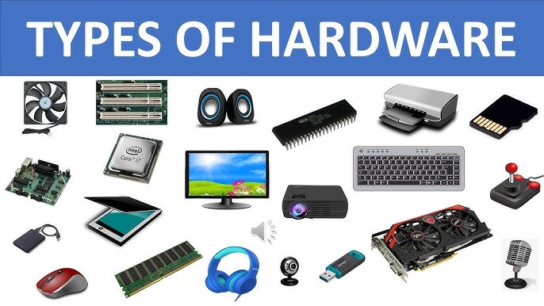
Software: Logische laag
Besturingsysteem
Beheer van randapparatuur
Bestandsbeheer
Taakbeheer
Hardware: Fysieke
Software: toepassingenlaag

Slide 6
Software: Logische laag
Hardware
-fysieke onderdelen
-apparatuur
Software: toepassingenlaag

Slide 7

Software: toepassingslaag
Software: Logische laag
Hardware: Fysieke

Slide 8

https://youtu.be/zlT-Lg_QFTA

Slide 9

Quizzz
Welke laag hoort bij welk onderwerp????
Fysieke laag ---- >
Logische laag ---- >
Toepassingen laag ---- >
Hardware
Software
Software

Slide 10
Quizzz
Welke laag hoort bij welk onderwerp????
Fysieke laag ---- >
Logische laag ---- >
Toepassingen laag ---- >
Hardware
Software
Software

